Slide 1
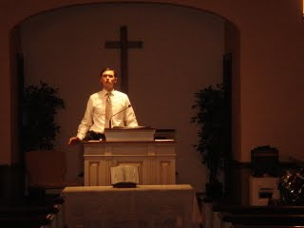
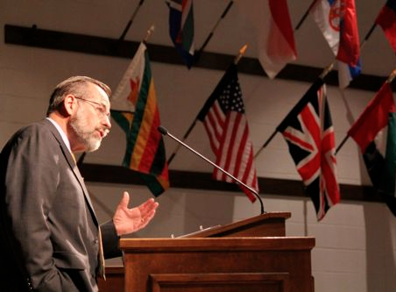
Pagwali:
Ang proseso sa pag tuon kag pagwali sang Pulong sang Dios
Mga Dokumento sa Kurso
Dr. Rick Griffith • Singapore Bible College • BibleStudyDownloads.org

Slide 2


Our People
Pag tudlo ni Susan sa mga kababaihan sa Simbahan
Notes:
I also lead the woman's Precept Bible study at our church

Slide 3

Bible Study sang mga Babahi
1-2 THESS
USA • Singapore • New Zealand • Holland

Slide 4

Thailand • Mongolia • Myanmar • Indonesia
Notes:
INTERVIEWER: And Susan, what ministries has the Lord granted you?
SUSAN: I have been teaching the wives of leaders at SBC. These 5 women come from 5 different nations!
SUSAN: I also lead the woman's Bible study at our church

Slide 5
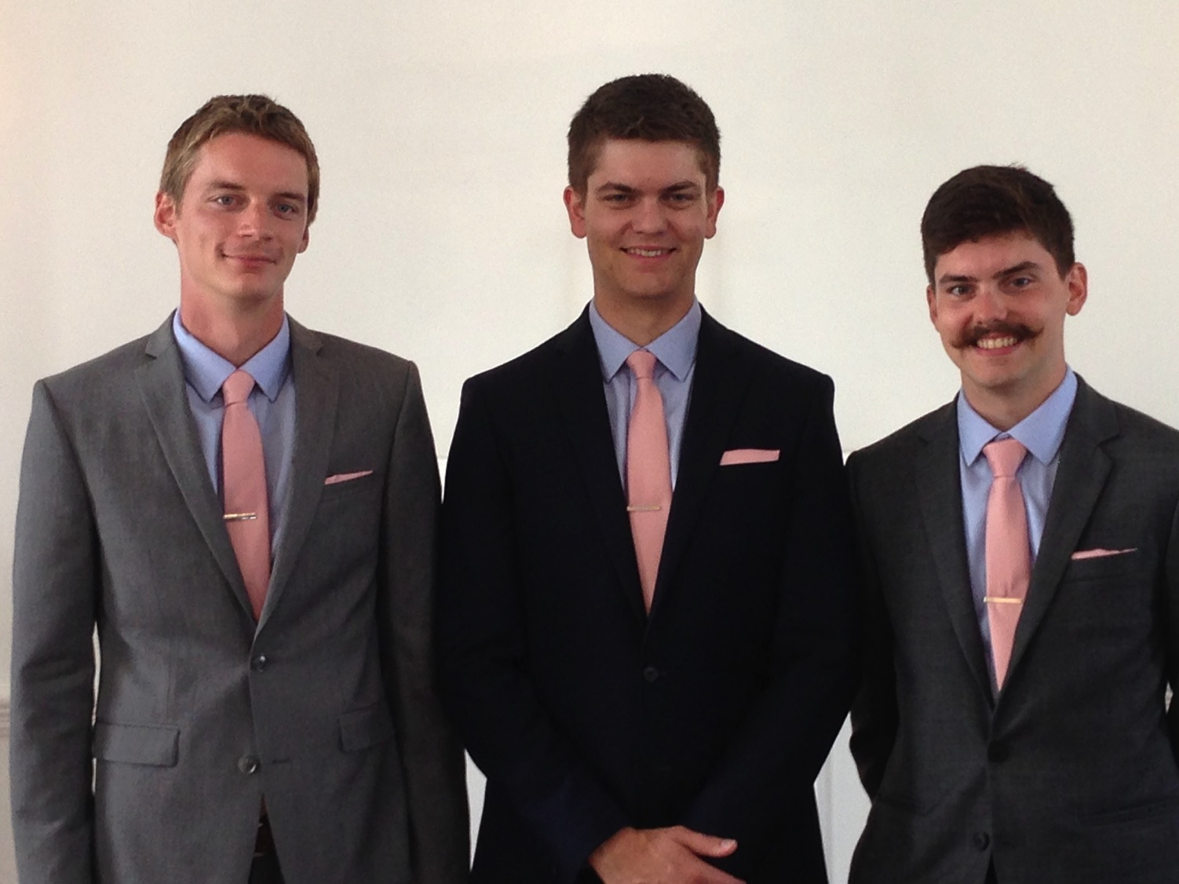
Ang amon tatlo ka bata

Slide 6
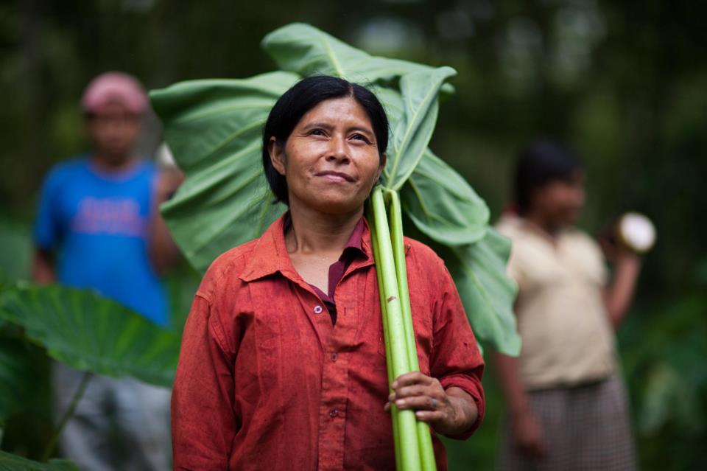
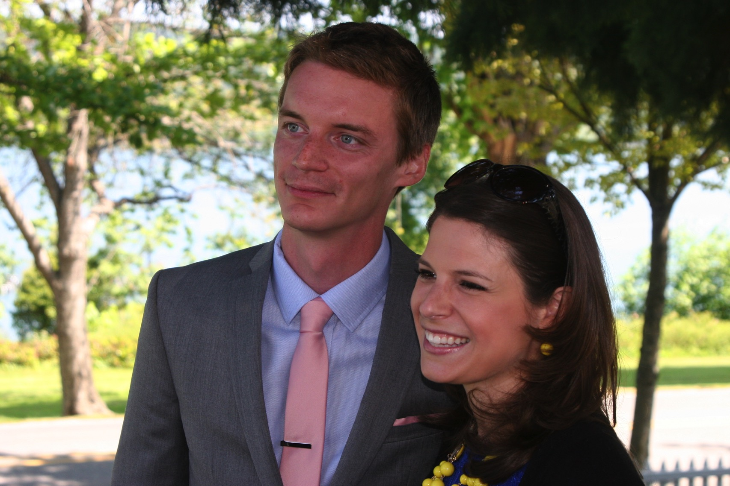

Si Kurt nagaubra sa IT company
9g

Slide 7
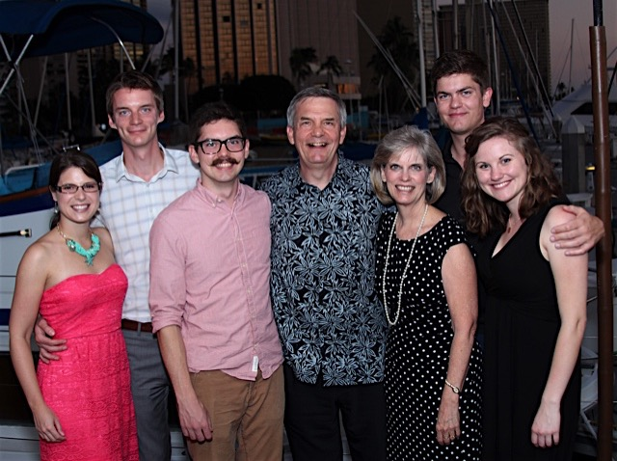
Pamilya Griffith
9 Jan 2016
2016
John
(23)
Rick & Susan
Kurt & Cara (29)
Stephen & Katie (26)

Slide 8
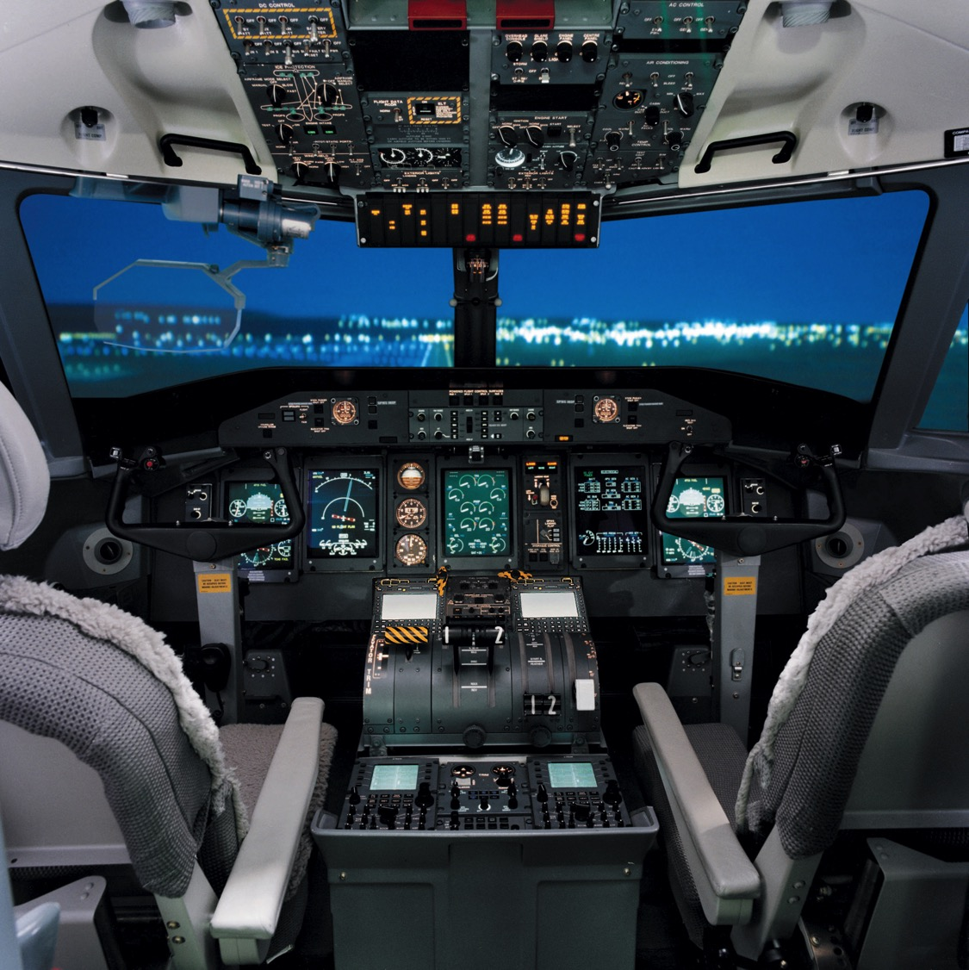
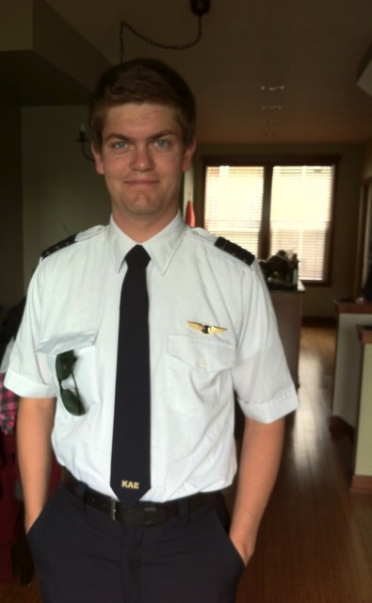
Si Stephen piloto sang Spirit Airlines, sa Boise, Idaho
6

Slide 9
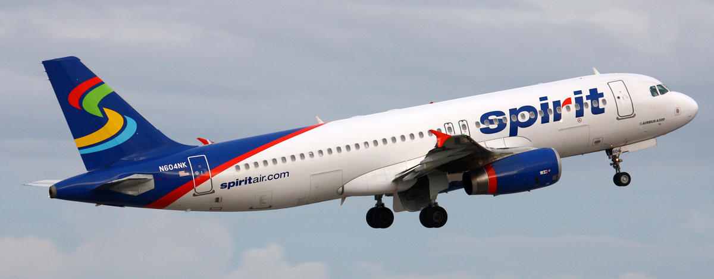
Spirit Airbus A320
8

Slide 10
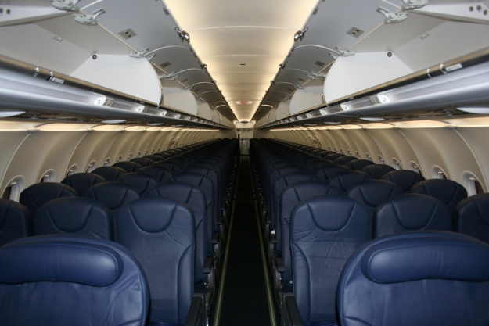
Stephen naga lupad upod sng 173 ka pasahero
8

Slide 11
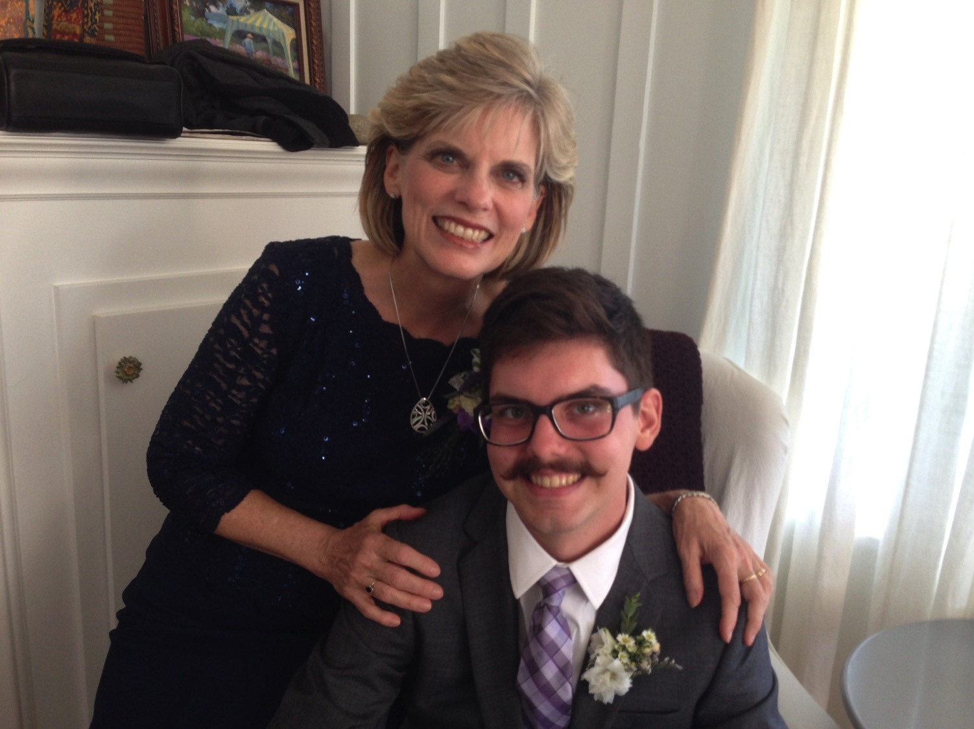

Ang amon kamanghuran, si John (23), isa ka graphic artist sa California
8

Slide 12

Ang amon nga misyon organisasyon

Slide 13
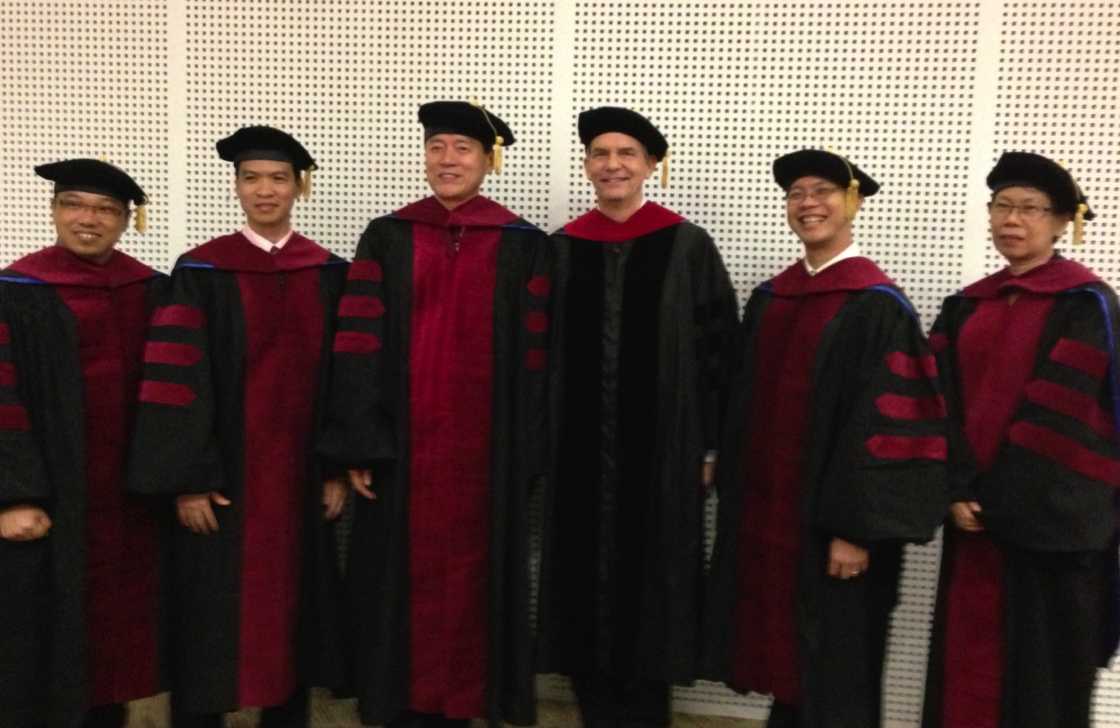
Ako ang gapamuno sang Doctor of Ministry studies (DMin) nga programa sa SBC
9
Notes:
I'm also the director of the doctoral program at SBC that trains about 80 seminary professors and pastors throughout Asia in English and Chinese. Generallly each year about 5 of them received their Doctor of Ministry degree.

Slide 14

SINGAPORE BIBLE COLLEGE
9
Notes:
I've served as a seminary professor with 30 other faculty at Singapore's largest training school: Singapore Bible College

Slide 15
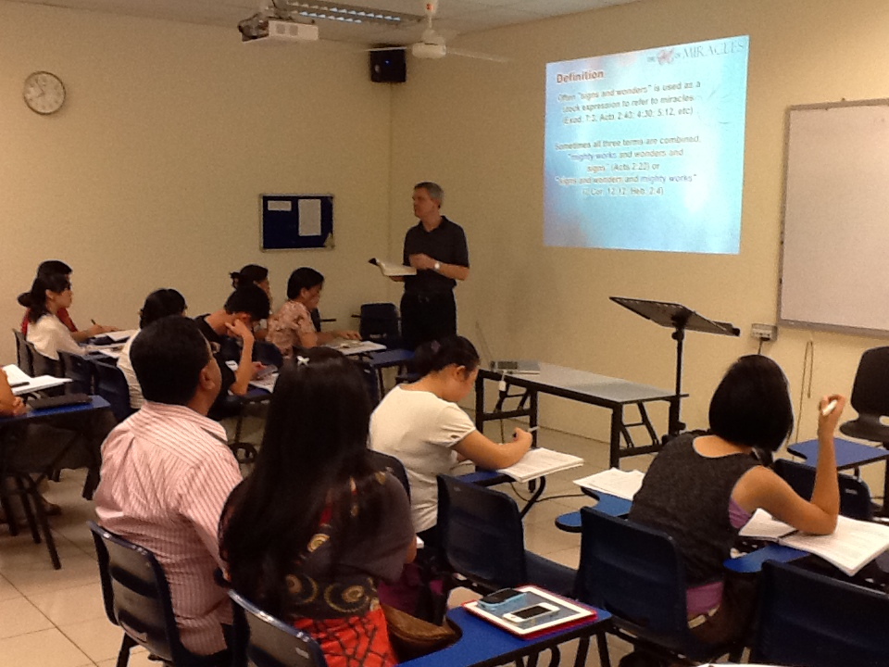
Mga Studyante sa Singapore Bible College
9
Notes:
Most of these students are first-generation Christians eager to share the gospel with their own people!

Slide 16

Mga Klase nga ginatudlo ko sa SBC
(English • Bahasa • Chinese)
Survey
OT NT
Backgrounds
OT NT
Theology
Church • Spirit • Salvation • Future
Preaching
Homiletics 1 Homiletics 2
Notes:
I get to teach these leaders every book of the Bible in survey courses, plus backgrounds to both the OT and NT, three areas of theology, and how to preach.

Slide 17
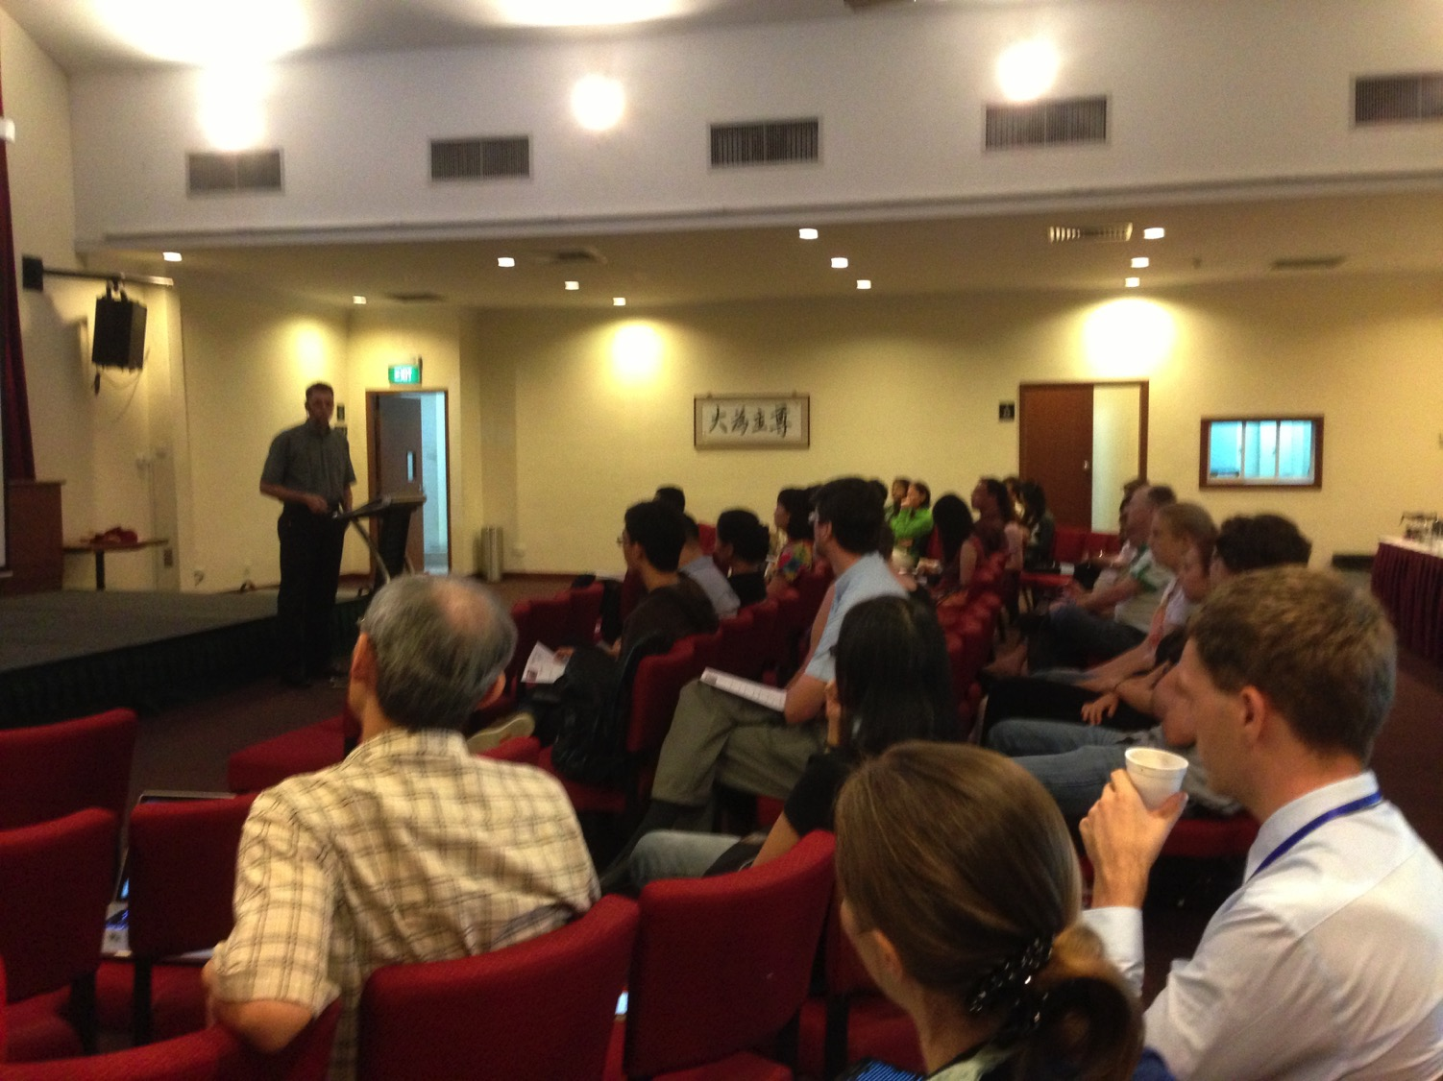
Our People
9
65 ta taho gikan sa 17 ka nasyon
March 2016

Slide 18


Mga Miyembro sa Crossroads sang March 2016
UK
RUSSIA
9
FRANCE
MONGOLIA
GERMANY
ITALY
JAPAN
NETHERLANDS
LEBANON
KOREA
HONG KONG
TAIWAN
CANADA
CHINA
MYANMAR
EGYPT
INDIA
USA
MALAYSIA
PHILIPPINES
ZIMBABWE
SINGAPORE
CIC
NEW ZEALAND
INDONESIA
Notes:
Our March 2016 church people stem from 17 different countries around the world.
Canada (Gloria Lee), Netherlands (Desiree), Valentin (France), Mark Lass (Germany), Hong Kong (Larry Pun), Cynthia, Pashauli (India), Kaori (Japan), Jieun (Korea), Mher & Liana (Lebanon), Ping (Malaysia), Raymond (Myanmar), Miriam (USA), Le Kim, Micah, Jasper (Philippines), Singapore (Albina), New Zealand (Matt & Julie), Sarah (UK)
This does not include people who have attended only once: John Farid (Egypt), Xie Jia Jia (China)
Nor doe it include those living back in their countries but still are members of CIC: Maple (Taiwan), Budmaa (Mongolia)

Slide 19
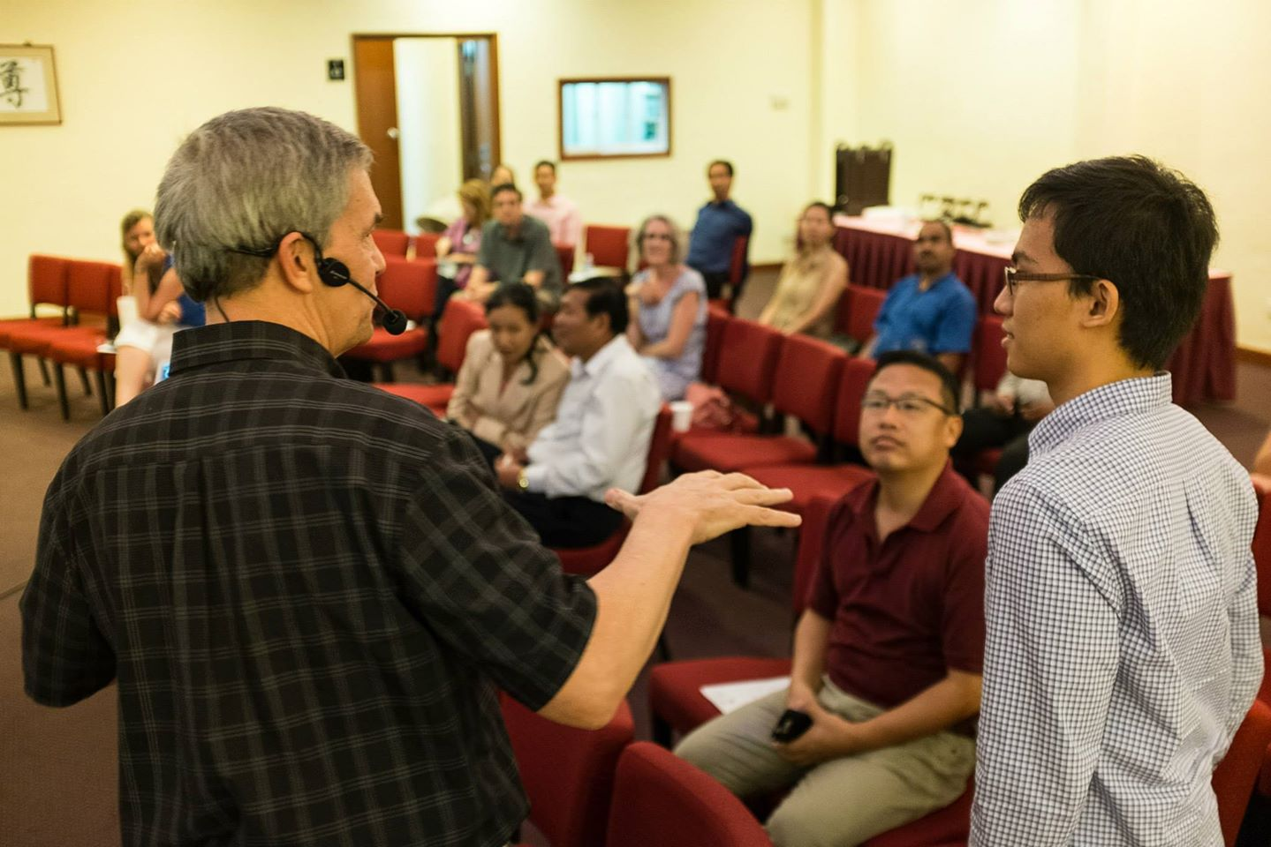
Our People
9
2016: 65 ka taho gikan sa 20 ka nasyon
Notes:
We also helped start Crossroads International Church in 2006 where I serve as the pastor-teacher.

Slide 20

Our People
9
Ang pagwali sang Pulong sang Diyos
Notes:
RICK: Yes, we helped start Crossroads International Church in 2006 and I serve as the pastor-teacher.

Slide 21

Our People
9
Mga studyante sang SBC nga ga alagad sa simbahan
Notes:
One special joy is mentoring my students who serve with us at church and led ministries to youth, children, home groups, and the worship team.

Slide 22
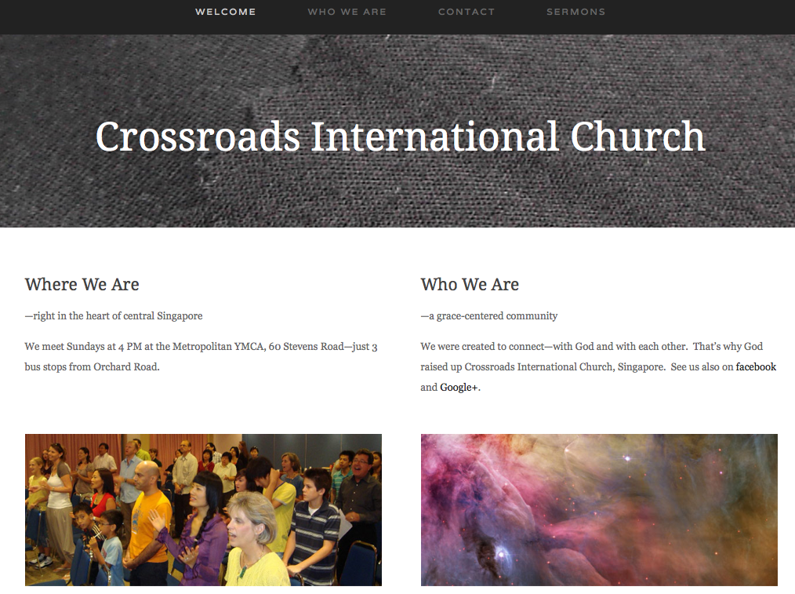
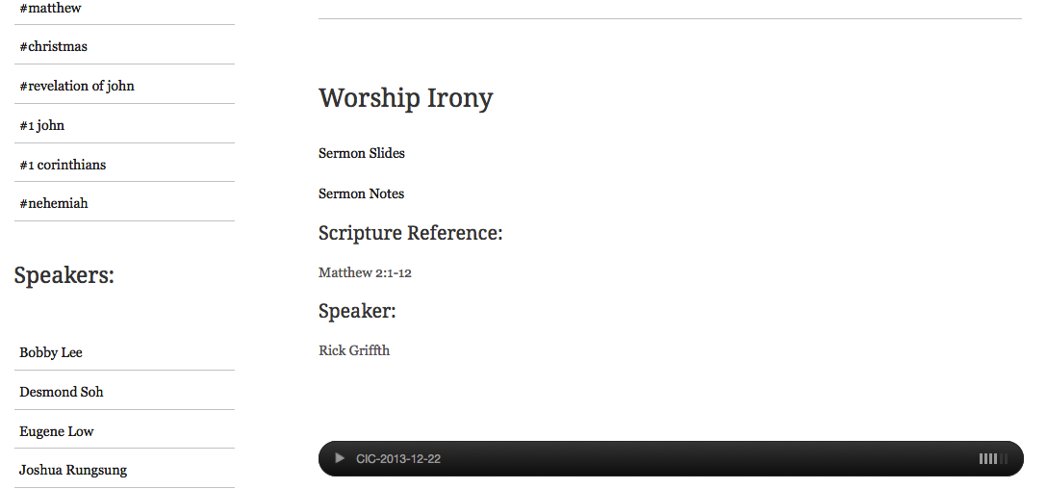
www.cicfamily.com
www.cicfamily.com

Slide 23

Ang Gahum sang Pulong sang Diyos (Isa. 55:8-9 NLT)
8 Nagsiling ang Ginoo, “Ang akon panghunahuna indi pareho sa inyo panghunahuna, kag ang akon pagginawi indi pareho sa inyo pagginawi.
9 Subong nga layo ang distansya sang langit sa duta, layo man ang akon pagginawi kag panghunahuna sa inyo.

Slide 24

Ang Gahum sang Pulong sang Diyos
(Isa. 55:10a NLT)
10 Ang ulan kag ang yelo nagahalin sa langit, kag wala ini nagabalik didto kon indi ini anay makahatag sang tubig sa kalibutan

Slide 25
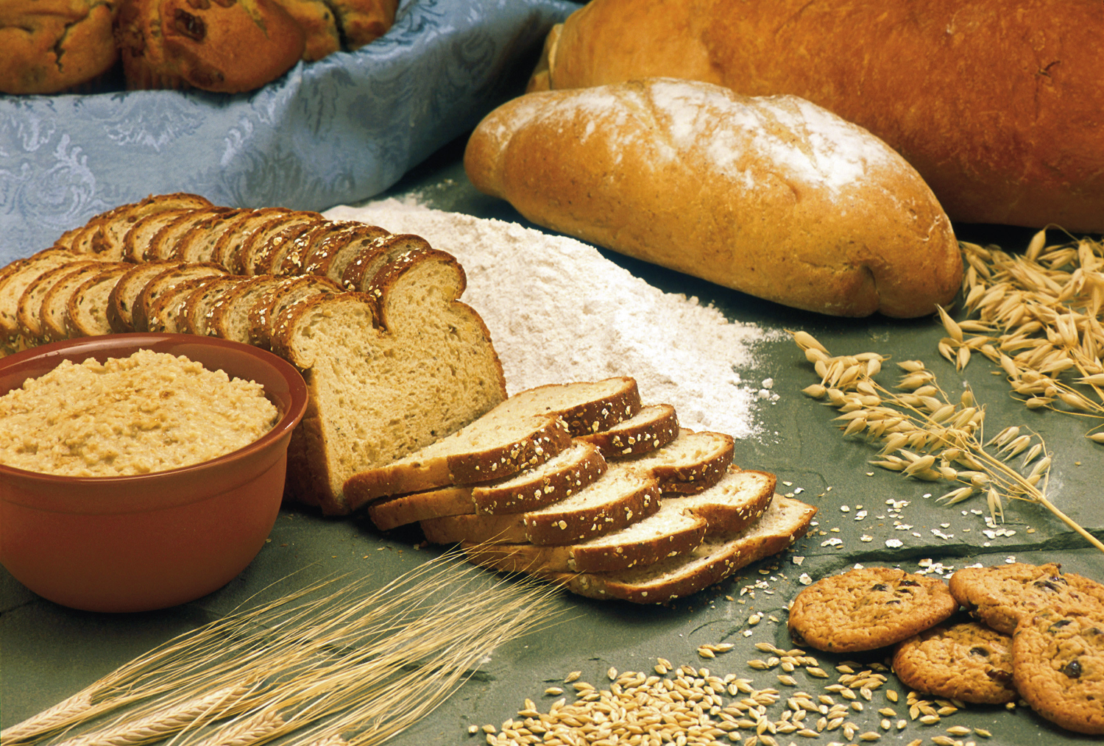
Ang Gahum sang Pulong sang Diyos (Isa. 55:10b NLT)
"kag makapatubo sang mga tanom
agod maghatag ini sang binhi
sa mga manugpanggas
kag kalan-on sa mga tawo."

Slide 26
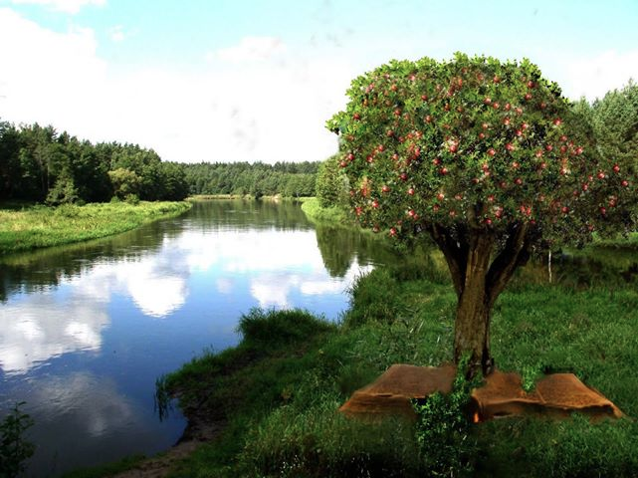
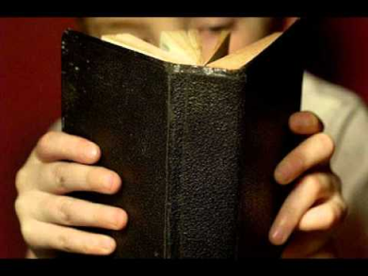
Ang Gahum sang Pulong sang Diyos (Isa. 55:11 NLT)
11 Amo man ang mga pulong nga akon ginahambal,
indi ini mangin wala sing pulos, kundi magahimo ini sang akon nga plano; magatuman ini sang akon katuyuan sa pagpadala sini.

Slide 27


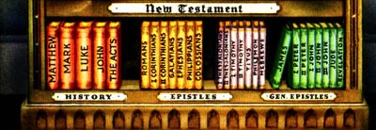
Our Course Goal
Ang Tinutuyo: Ipaathag ang pulong

Slide 28

Ang Laragway sang Curso
Mga pamaagi sa pag ubra sang wali nga exposisyon,
  Sa paagi sang exposisyonal nga pagtuon sang pulong sang diyos
  Sa pag tutok sa pag gamit sang rhetorical nga argumento,
  Pag sulat sang iskrip (estilo kag pagkaathag),
  Kag, ang pagwali sang duha ka sermon (isa ka epistolo kag isa ka OT nga istorya). 3 ka oras.
kalendaryo sa pagwali kag espesyal nga sermon (istorya, topiko, monologue, ebanghelyo, kasal, & kag wali sa patay) tun-an man.

Slide 29


Mga Tinutuyo sang Kurso
v
Sa katapusan sang kurso, dapat makabalo ikaw mag…
Explekar kung ano kag ngaa magwali sng exposisyon
Pag ubra sang exegetical and homiletical nga wali
Explekar kung ano ang introdaksyon, unod, kag konklusyon
Sa pagsugod sa pagwali nga may kumpyansa
Pagtuon sang kurso sa pamaagi sa pag tudlo sa lain nga lingwahe
Pag paathag kag pag aplikar sang Pulong
Mag analisar kag magpanami sang wali
Pagwali sang (“ano”) ang epistolo kag istorya nga wali
Pagwali sang (“paano”) matuod, interesante, claro, nga sermon (sa pahina 25).

Slide 30
Apat ka tinutuyo: ang wali nga…
25
Matuod
Interesante
Klaro
Mapuslanon

Slide 31
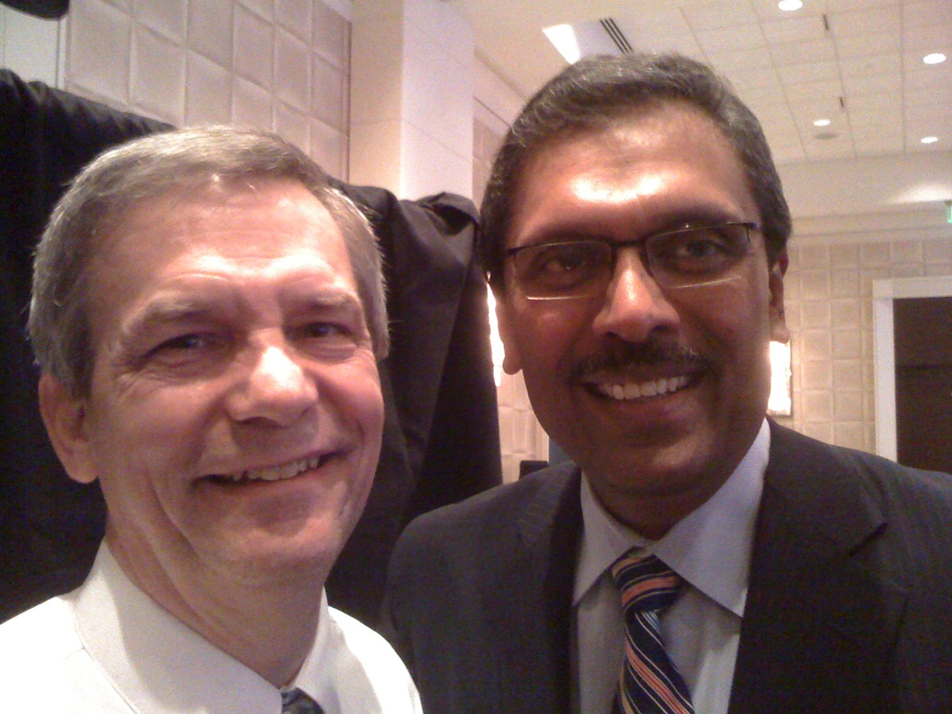
Dr. Rick & Dr. Ramesh Richard

Slide 32



Mga Kinanlanon sa Kurso
v
Balasahon (10%)
PREACHING WITH FRESHNESS
Preparing Expository Sermons
A SEVEN-STEP METHOD FOR BIBLICAL PREACHING

Slide 33

Ang una nga balasahon
Basahon ini nga libro bago magkadto sa klase

Slide 34
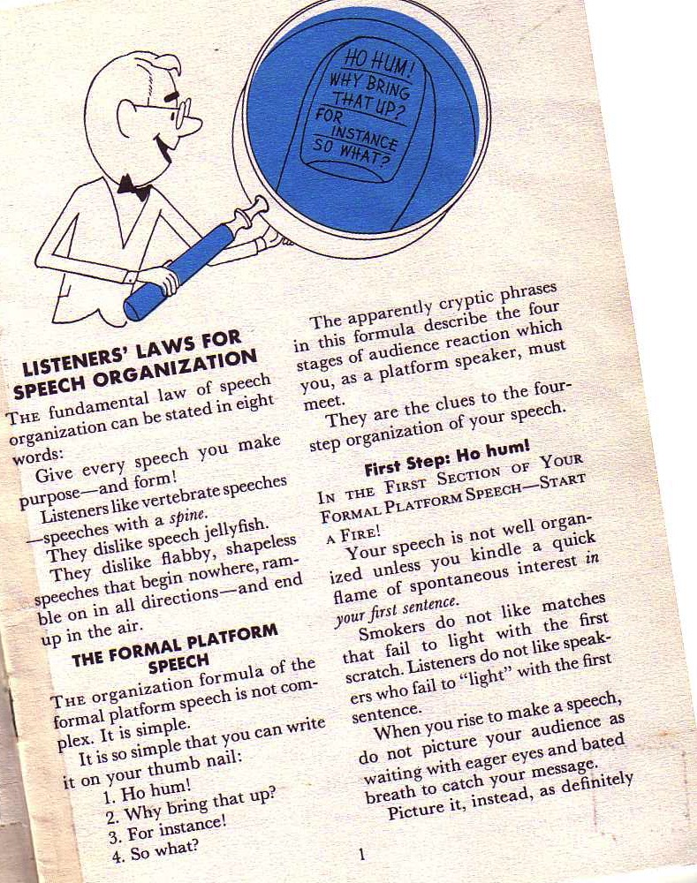
Mga Pagtudlo ni Borden
10-11
Ang pamaagi sa pag pasad sang sugilanon:
Hatagi ang sugilanon sang tinutuyo kag porma!
Richard Borden, How to Communicate Ideas, 1
Notes:
Same slide for presentation 01.30 and 03.05 so translators may copy from one to the other

Slide 35
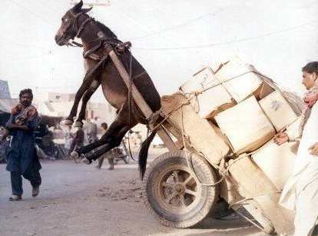
Mga Kinanalon sa Kruso
v
Balasahon (10%)
Proyekto (15%)

Slide 36

Mga Upang
Mga Upang

Slide 37



Tudluan man naton ang iban mag wali!
" Ang nabatian mo sa akon nga mga pagpanudlo nga akon gintudlo sa kadam-an itudlo mo man sa mga tawo nga masaligan, nga makatudlo man sa iban. " (2 Tim. 2:2 NLT).
Pag Disipulo
Pablo
Timoteo
Masaligan nga tao
iban

Slide 38
Pagtudlo haling sang 1997-2016
MONGOLIA
JORDAN
KOREA
CHINA
NEPAL
MYANMAR
INDIA
THAILAND
VIETNAM
MALAYSIA
SRI LANKA
SINGAPORE
SBC
INDONESIA
Notes:
From 1997-July 2016 God has seen fit to grant me the privilege to train pastors in 12 other countries on 60 trips. Often pastors in the US team-teach with me on these trips.

Slide 39


Pagwali (Homiletics) link sa BibleStudyDownloads.org
Ini nga Materyales Libre diri:
Notes:
Preaching (pr)
Homiletics

Slide 40
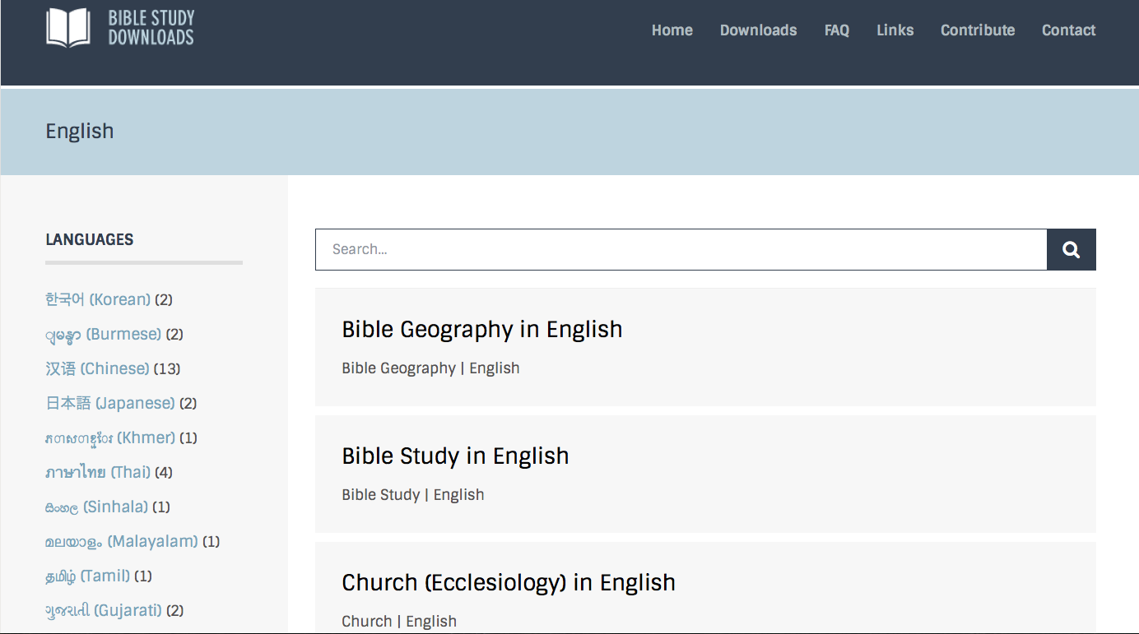
BibleStudyDownloads.org
7
Notes:
This has resulted in Bible teaching and study materials—mostly PowerPoint—in 42 languages! All a teacher needs to do is to click on a file and it downloads for free to teach any book of the Bible and many other subjects.

Slide 41
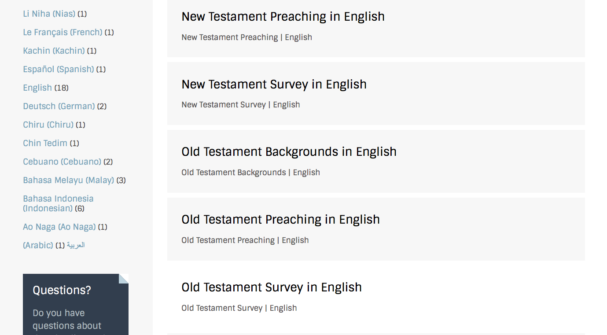
BibleStudyDownloads.org
7
Notes:
This has resulted in Bible teaching and study materials—mostly PowerPoint—in 42 languages! All a teacher needs to do is to click on a file and it downloads for free to teach any book of the Bible and many other subjects.

Slide 42
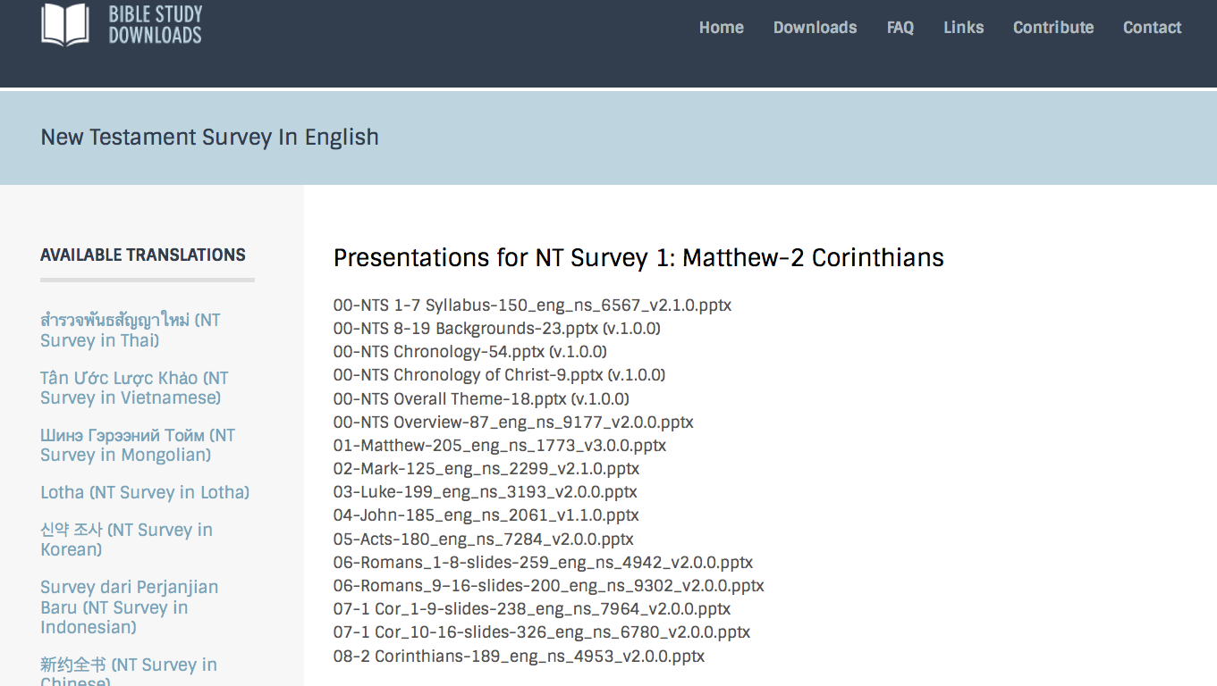
BibleStudyDownloads.org
7
Notes:
This has resulted in Bible teaching and study materials—mostly PowerPoint—in 42 languages! All a teacher needs to do is to click on a file and it downloads for free to teach any book of the Bible and many other subjects.

Slide 43
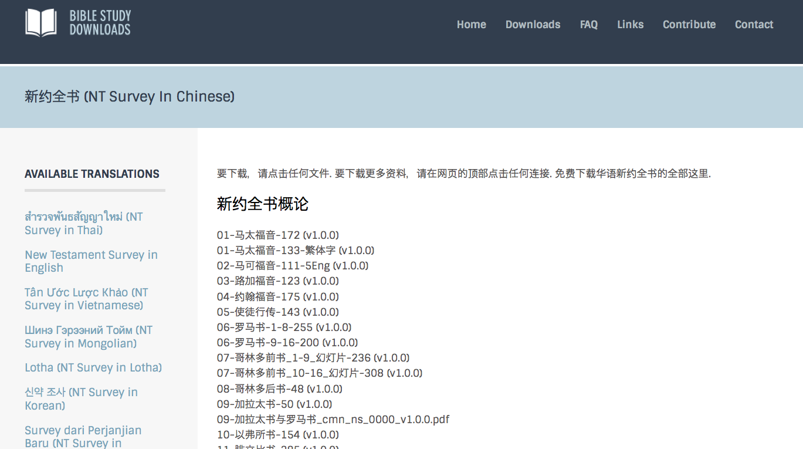
BibleStudyDownloads.org
7
Notes:
This has resulted in Bible teaching and study materials—mostly PowerPoint—in 42 languages! All a teacher needs to do is to click on a file and it downloads for free to teach any book of the Bible and many other subjects.

Slide 44
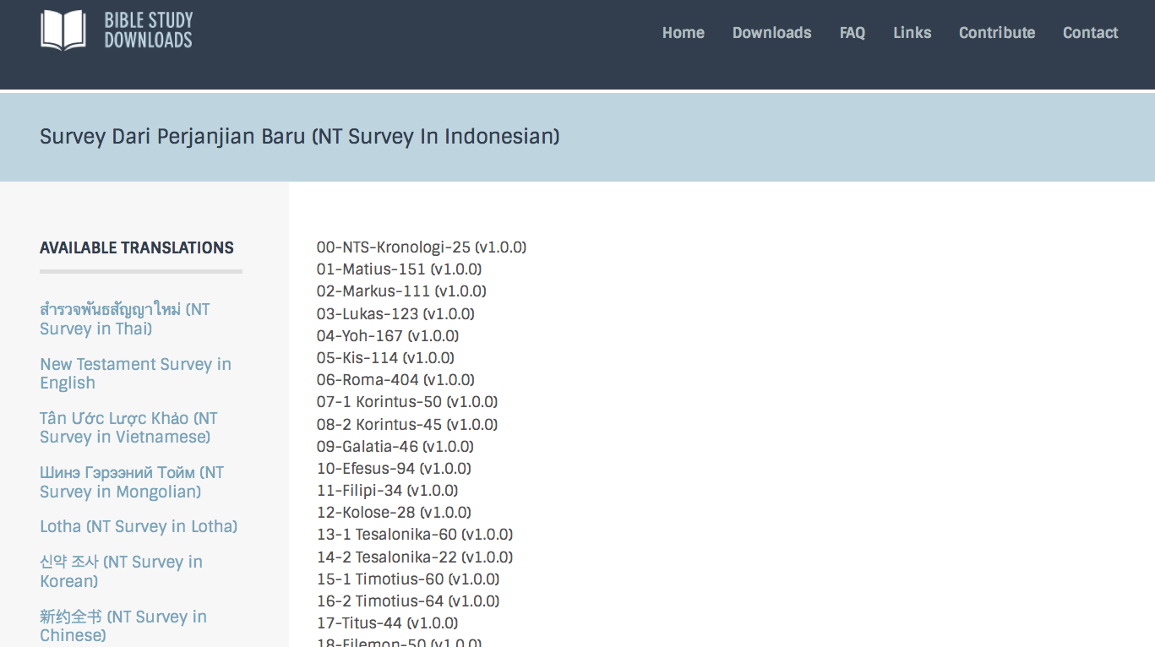
BibleStudyDownloads.org
7
Notes:
This has resulted in Bible teaching and study materials—mostly PowerPoint—in 42 languages! All a teacher needs to do is to click on a file and it downloads for free to teach any book of the Bible and many other subjects.

Slide 45
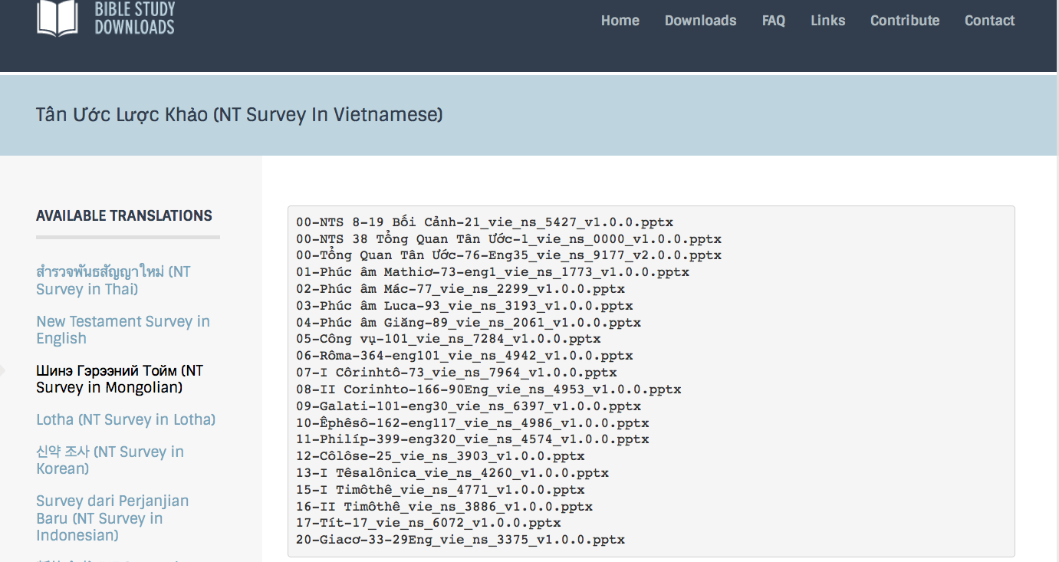
BibleStudyDownloads.org
7
Notes:
This has resulted in Bible teaching and study materials—mostly PowerPoint—in 42 languages! All a teacher needs to do is to click on a file and it downloads for free to teach any book of the Bible and many other subjects.

Slide 46
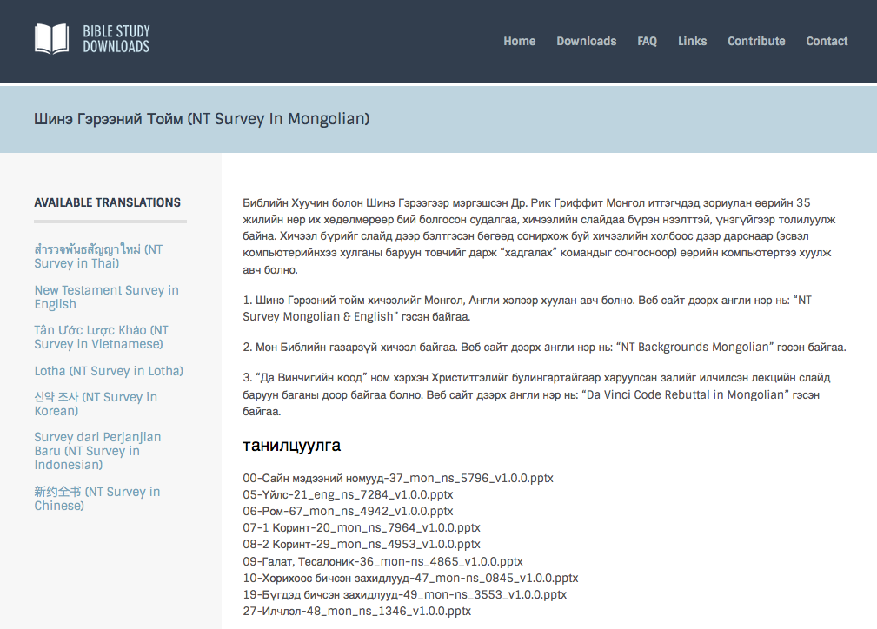
BibleStudyDownloads.org
7
Notes:
This has resulted in Bible teaching and study materials—mostly PowerPoint—in 42 languages! All a teacher needs to do is to click on a file and it downloads for free to teach any book of the Bible and many other subjects.

Slide 47
Lista sang Proyekto sa Pagwali (Homiletics)
Ngalan | HP | Pagbalhin |  |  | Tudlo
 |  | HOM | HSB | Lingwahe | HOM | HSB | Lingwahe
X | X | X |  | X
X | X |  | X | X
X | X |  |  |  | X |  | X
X | X |  |  |  |  | X | X

Slide 48
Mga Kinanalon sa Kruso
vi
Balasahon (10%)
Proyekto (15%)
Hilimuon (25%)

Slide 49

Ang dose ka Hilumuon nga isulat
vi
Gina preparar ikaw sa paghambal

Slide 50
Ngaa kinanalan mag hambal nahanungod sang imo kabuhi
16
Hapos mag tuad sang detalye nahanungod sa imo kaugalingon
Ikaw ang eksperto sa imo kaugalingon
Oportunidad sa pagpanugid sang kaluwasan
Dr Rick Griffith, Singapore Bible College
www.biblestudydownloads.com
Notes:
Same slide for presentation 01.49 and 02.03 so translators may copy from one to the other except that 02.03 expands the 01.49 slide

Slide 51
Pamaagi sa Pagpamatuod
16
Naluwas na:
Mga Panghuna huna
Mga pagbago
Maging sigurado!
Kaluwasan:
Isalaysay ang imo pagbaton
Ang imo gn tuohan
Maging sigurado!
Mag tinir sa isa ka tema.
Antis Maluwas:
Panghuna huna
Buhat
Maging sigurado!
Notes:
Same slide for presentation 01.50 and 02.04 so translators may copy from one to the other

Slide 52
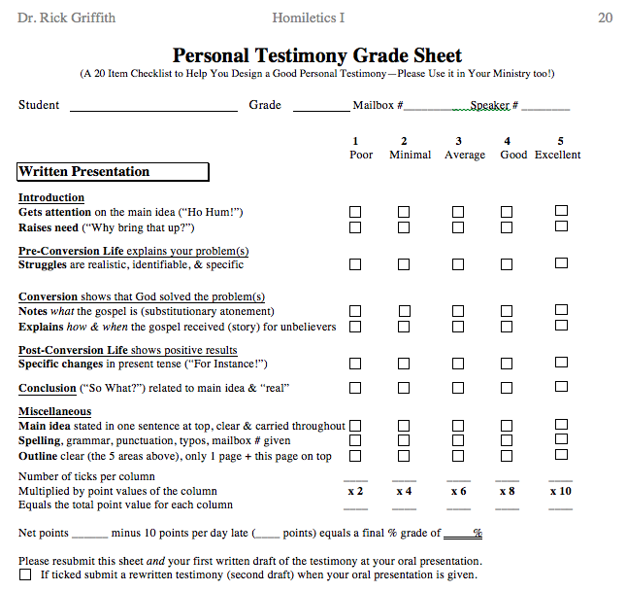
Testimony Grade Sheet
20
Introdaksyon
Antis Maluwas
Kaluwasan
Naluwas na
Pagtapos
Iban pa nga bagay

Slide 53

Ang duwa ka manugtudlo
Dr. Rick
Dr. Des

Slide 54
Mga Kinanalon sa Kruso
vii
Balasahon (10%)
Proyekto (15%)
Hilimuon (25%)
Paghambal (50%)

Slide 55


Progreso sang Paghambal
vii
Introdaksyon (1 min.)
Kinaiya nga pagpamatuod (2-3 min.)
Pagkumbinsi (2 min.)
Pagwali sang Epistolo (15 min.)
Pagwali sang Istorya (15 min.)
Notes:
Same slide for presentation 01.54 and 02.07 so translators may copy from one to the other

Slide 56
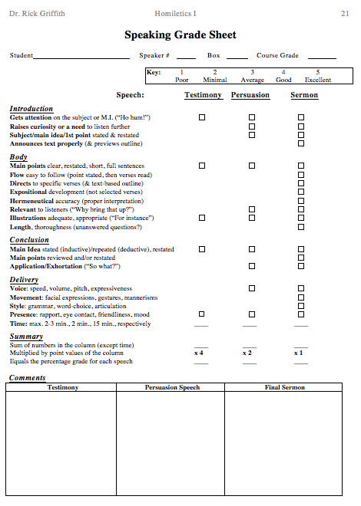
Instrumento sang pag grado
21
"Ho hum!"
Unod kag puntos
“Mga Argumento!"
Unod sang mensahe
Pamaagi sang pagsalaysay

Slide 57
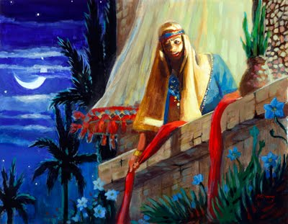
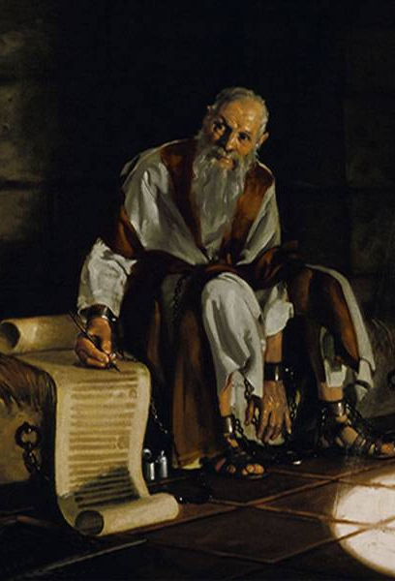
Ang duwa ka sermon
vi
Epistolo
Mahapos
1-2 Bersikolo
Genesis
Mabudlay
1 kapitolo

Slide 58
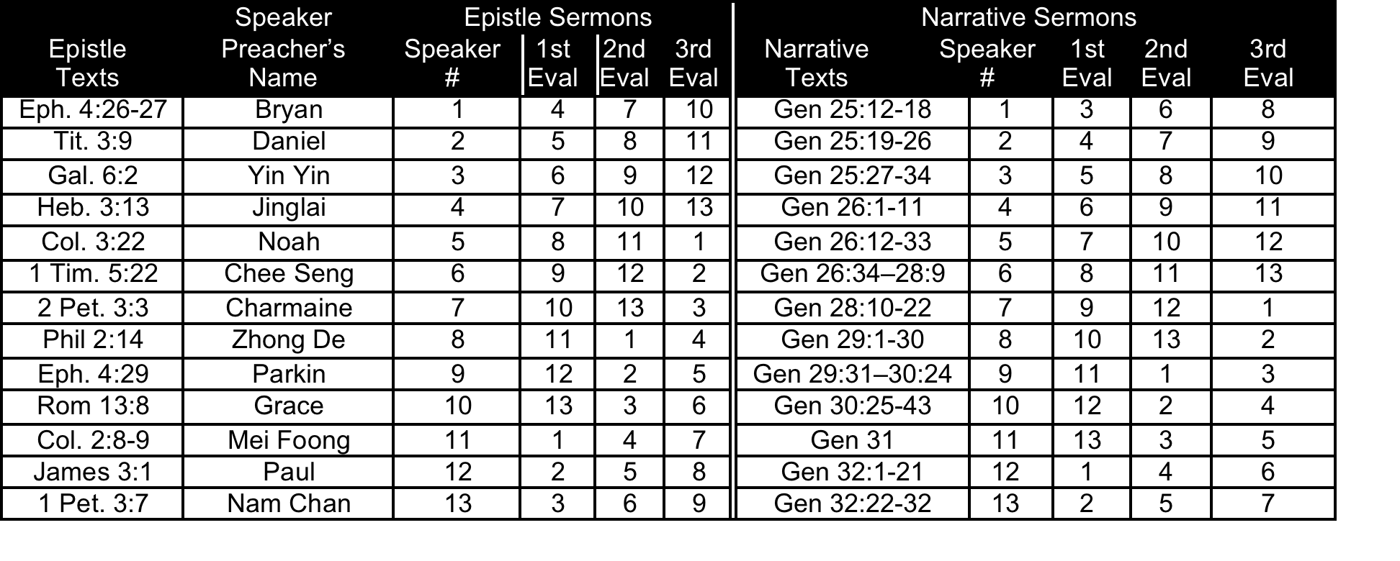
Manugwali kag ang ma ebalwar 2016
vi
July-Nov 16

Slide 59
Mga bersikolo nga iwali (15 min.)
B
Roma. 13:8
8 Dapat indi kamo magpabilin nga may utang bisan kay sin-o, luwas lang sa utang nga amo ang paghigugmaanay sa isa kag isa. Ang nagahigugma sa iya isigkatawo nakatuman sang Kasuguan.
Roma. 14:22-23
22 Gani kon ano man ang ginapatihan mo parte sa sini nga mga butang, dapat ikaw na lang kag ang Dios ang nakahibalo. Bulahan ang tawo nga wala ginatublag sang iya konsensya sa mga butang nga ginahimo niya nga para sa iya husto. 23 Pero kon nagaduhaduha siya sa iya pagkaon,konsensyahon siya kon kaunon niya ini, kay ang iya ginahimo wala nabasi sa iya ginapatihan. Sala ang bisan ano nga ginahimo ta nga wala nabasi sa aton ginapatihan.
Gal. 6:2
Magbinuligay kamo sa inyo mga problema. Tungod nga kon amo ini ang inyo himuon matuman ninyo ang sugo ni Cristo.

Slide 60
Mga bersikolo nga iwali (15 min.)
B
Efeso 2:10
Ginhimo kita sang Dios; kag sa aton paghiusa kay Cristo Jesus ginhatagan niya kita sing bag-o nga kabuhi, agod maghimo kita sing maayo nga mga buhat, nga iya na nga daan gin-aman nga aton pagahimuon.
Efeso 4:26-27
²⁶ Kon maakig kamo, indi kamo magpakasala. Kag indi ninyo pagpadugayon ang inyo kaakig sa bug-os nga adlaw. 27Indi ninyo paghatagi sing lugar si Satanas.
Efeso 4:28
²⁸Ang nagapangawat indi na magpangawat, kundi magpangita siya sa maayo nga paagi, agod makahatag man siya sa mga imol..
Efeso 4:29
²⁹Indi kamo maghambal sing malain, kundi maghambal sing makabulig sa inyo isigkatawo kag nagasinanto sa okasyon, agod makahatag kamo sing kaayuhan sa mga nagapamati.

Slide 61
Mga bersikolo nga iwali (15 min.)
B
Efeso 6:4
⁴ Kamo nga mga ginikanan, ndi ninyo pagpaakiga ang inyo mga kabataan, kundi sagura ninyo sila sa pagdisiplina kag pagtudlo nga halin sa Ginoo.
Filipos. 2:13
¹³ Kay ang Dios amo ang nagahatag sa aton sang handom kag ikasarang sa paghimo sang iya kabubut-on..
Filipos. 2:14
¹⁴ Kon ano ang inyo ginahimo, himua ninyo nga wala sing pagkumod ukon pagbinaisay,
Col. 2:8-9
⁸ Mag-andam kamo sa mga tawo nga gusto maghaylo sa inyo sa ila mga pilosopiya nga wala sing pulos kag pangdaya lang. Ining mga ginatudlo nila indi halin kay Cristo kundi mga tradisyon lang sang tawo kag mga sistema nga halin lang diri sa kalibutan. ⁹ Ang matuod, si Cristo nangin tawo, kag bisan nangin tawo siya, ara pa gihapon sa iya ang iya pagka-Dios.

Slide 62
Mga bersikolo nga iwali (15 min.)
B
1 Tim. 2:11-12
¹¹ Kag kon may nagatudlo, ang mga babayi dapat magpamati lang nga may pagpaubos. ¹² Wala ko ginatugutan ang mga babayi nga magtudlo ukon magdumala sa mga lalaki. Kinahanglan maghipos lang sila.
1 Tim. 5:22
²²Gani makasala sila tungod kay ibaliwala nila ang ila promisa nga mag-alagad na lang kay Cristo.
Tito 3:9
⁹Pero maglikaw ka sa wala sing pulos nga mga pagbinais-bais, sa mga pag-usoy kon sin-o ang ila katigulangan, sa mga pagdibati kag pag-ilinaway parte sa Kasuguan. Ina nga mga butang wala sing pulos kay wala ka gid sing may makuha dira.
Heb. 3:13
¹³Ang inyo himuon, magpadumdumanay kamo adlaw-adlaw samtang may tiyempo pa, agod indi kamo mapatalang sang sala nga makapatig-a sang inyo tagipusuon.

Slide 63
Mga bersikolo nga iwali (15 min.)
B
Heb. 13:2
² Indi kamo malipat sa pagbaton sang mga dumuluong sa inyo balay. May mga tawo sang una nga naghimo sina, kag wala sila nakahibalo nga ato gali ang ila mga bisita mga anghel.
1 Pedro 2:2
² Pareho sang lapsag nga nagahandom sang gatas sang iya iloy, handuma man ninyo ang espirituhanon nga gatas nga wala sing simbog agod magtubo kamo hasta mabaton ninyo ang kabug-usan sang inyo kaluwasan.
1 Pedro 3:7
⁷Kamo man nga mga bana, dapat trataron ninyo ang inyo mga asawa suno sa inyo nahibaluan nga nagakabagay bilang Kristohanon. Tahura ninyo sila bilang mga babayi nga mas maluya sang sa aton. Kay ginhatagan man sila sang Dios sing kabuhi nga wala sing katapusan pareho sa aton. Himua ninyo ini agod wala sing sablag ang inyo pangamuyo.
2 Pedro 3:3
³Kon gusto ninyo nga mangin matahom, indi ninyo pagpasulabihon ang pagkopyor sang inyo buhok nga ginabutangan sang malahalon nga mga alahas, ukon pagsuksok sang malahalon nga bayo,

Slide 64

Kung indi mayo ang imo pagwali, Pati ang mga bato mareklamo!
Lukas 19:40 Nagsabat si Jesus sa ila, “Sa pagkamatuod, kon maghipos sila, ang mga bato amo ang magasinggit sang mga pagdayaw.”

Slide 65
Ipasa ang duwa ka sermon…
vii
Sa adlaw antis ikaw magwali…
Hilimuon nga Pagbaylon. 7 & 8 (or 11 & 12)
PPT slide(s) of Pagbaylon sang wali
Mga Kopya sang pagbayong sang wali para sa tanan
Manuscript annotated agod maging klaro
Sa adlaw nga ikaw magwali …
Memory key para sa pag record sang wali
Duwa ka adlaw pagkatapos sang wali…
Ebaluwasyon sa kaugalingon(p. 104)

Slide 66
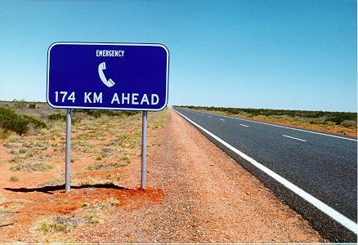
Kung kinanlan bulig kung nabudlayan sa hilimuon?
Pangayo sang Bulig!

Slide 67
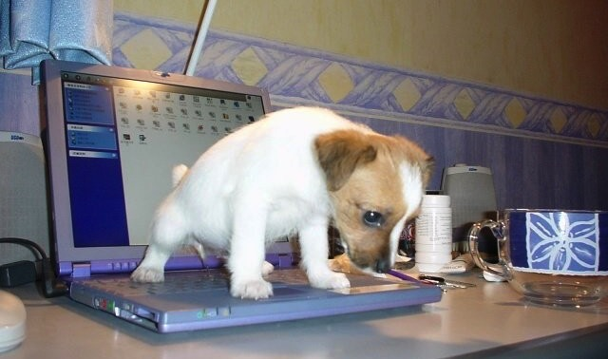
Palihog I-type sa computer ang inyo nga ulubrahon.
Bakla man ang warranty!

Slide 68
Iban pa nga kinanlanon
xi
Mga Sulat sa Kurso
Paano ako ma contak
SBC box L19 or phone (6559-1513)
Mobile number 9113-7090
Adress sa balay - SBC Block 2-302
Indi na pwede ang telepono sa balay
E-mail: griffith@sbc.edu.sg
Ang akon oras sa opisina…
Pwede man kita ka upod sa panyaga!

Slide 69
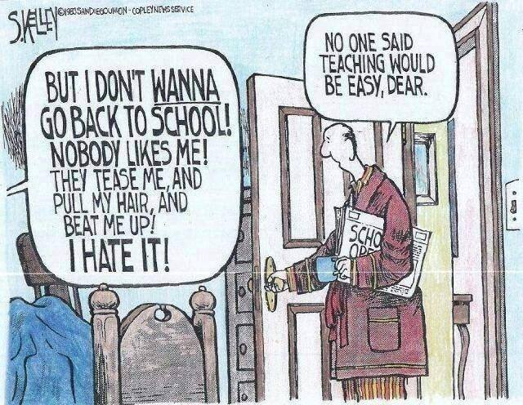
Wala may naghambal nga hapos ang magtudlo!
Indi ko na gusto mag balik sa skwelahan! Indi ko nila gusto! Ginasunlog ko nila, gina gasnit nila buhok ko, kag gina balang ko nila! Gapangakig nako!

Slide 70
Preaching (Homiletics) link sa BibleStudyDownloads.org
Libre ini nga presentasyon!
Notes:
Preaching (pr)
Homiletics

Slide 71
Black

